Slide 1
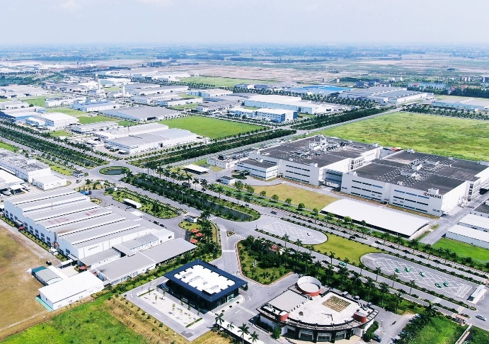
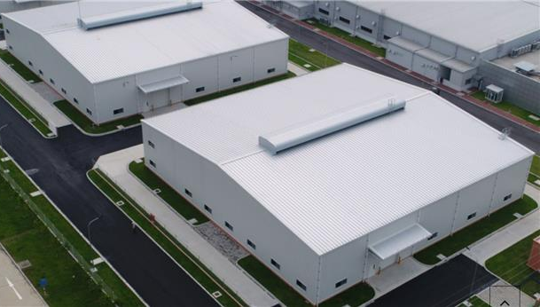
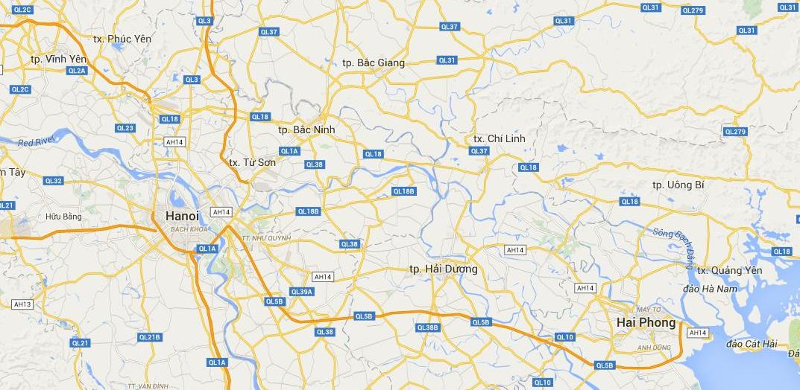
Thang Long Industrial Park II
Thang Long Industrial Park (Vinh Phuc)
住友商事ベトナム工業団地への進出支援
大阪企業対象
（第二タンロン工業団地）
（レンタル工場外観）
１．第二・第三タンロン工業団地（概要）
⇒初めてベトナムに進出される企業様でも安心して操業に専念頂ける環境にあります。
２．支援内容
管理費：初年度無料
手続き支援：ベトナムでの現地法人設立手続一式の代行及びその手数料5,000ドルの免除（但し実費分を除く）
３．対象企業
大阪府内に本社又は製造拠点を有する事業者で、第二・第三タンロン工業団地の貸工場に進出される企業
※お申込み手続きに先立ち、府内に本社又は製造拠点を有することを確認できる資料・情報（会社ウェブサイト該当ページ
もしくは関連書類のコピー等）をご提供いただきます。
※協定により、大阪府から第二・第三タンロン工業団地にご紹介いたします。（宅地建物取引業法による代理、媒介ではありません）
＜お申込み・お問合せ先＞
住友商事株式会社 海外工業団地部 担当：山中 ＊ベトナム・第二・第三タンロン工業団地販売代理店
Ｅメール scip-info@sumitomocorp.com 電話 03-6285-3580
 | 第二タンロン 工業団地 | 第三タンロン 工業団地 *
設立 | 2006年 | 2015年
出資 | 住友商事グループ92％ | 住友商事 100%
場所 | ハノイ近郊 フンイエン省 | ハノイ近郊 ビンフック省
総開発 面積 | 526ha | 213ha
入居 企業数 | 80社 （日系79社） | 59社 （日系35社）
サポート 体制 | タンロン3社で11人の日本人が常駐
その他 | 電力、水などのインフラ完備
□ 位 置 □
第三タンロン工業団地
各拠点からのアクセス | ノイバイ 国際空港 | ハノイ 市内 | ハイフォン港
TLIPII (新国道5号線) | 53km / 1.0時間 | 33km / 50分 | 82km / 1.0 時間
TLIPIII | 22km / 30分 | 55km / 50分 | 160km / 2.5 時間
ノイバイ・ ラオカイ道路
ノイバイ国際空港
タンロン工業団地
ハノイ市街
国道5号線
第二タンロン工業団地
ハイフォン港
25 km
新国道5号線
ラックフェン港
50 km
75 km
100 km
* 英語正式名称 Thang Long Industrial Park (Vinh Phuc)

